Slide 2
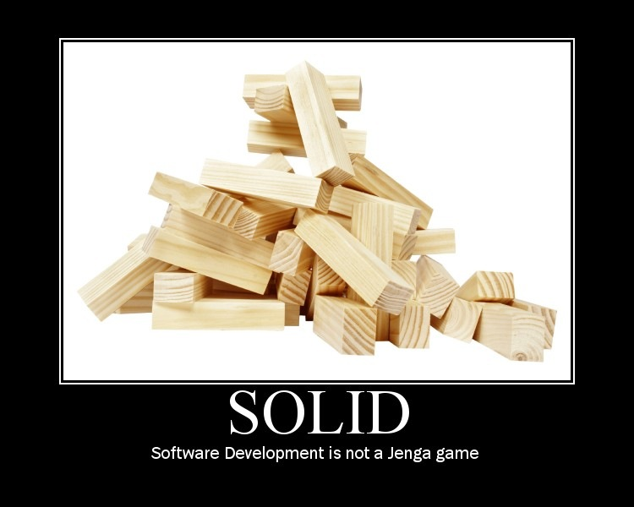

Slide 3
Paradigma de desarrollo orientados a objetos.
Clases o tipos
Objetos → instancias de clases
Los objetos se comunican y colaboran
Entramado de objetos → Dependencia

Slide 4
Secreto del buen diseño → entender que hay que administrar la dependencia de objetos
Que ocurre si hay mala administración de dependencias entre objetos

Slide 5
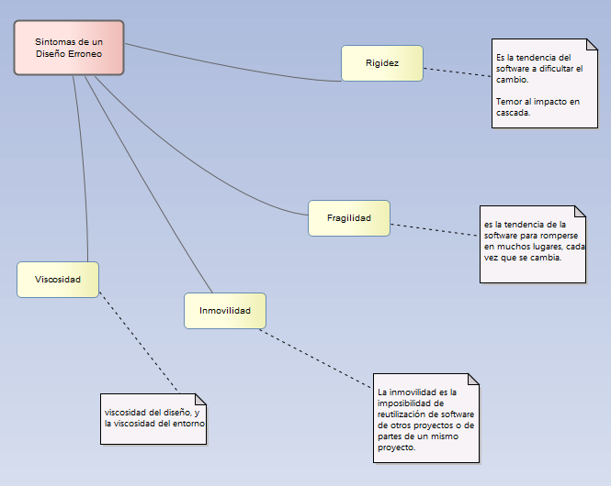

Slide 6
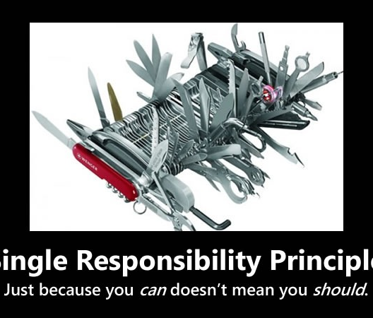
Principio de Responsabilidad Unica

Slide 7
Principio de Responsabilidad Única
También esta relacionado con el concepto de cohesión.
Nunca debe haber más de una razón
para que una clase cambie.
Cada responsabilidad de un módulo es un eje de cambio.
Notes:
Si una clase tiene más de una responsabilidad, entonces las mismas quedan acopladas.
Los cambios en una responsabilidad pueden afectar o inhibir la capacidad de la clase para cumplir con el resto.
Esta clase de acoplamiento lleva a diseños frágiles que se rompen de maneras inesperadas cuando se producen cambios.

Slide 8
Responsabilidad
No es igual a un método o una función
Es un concepto mas abstracto que puede implementarse con varios métodos.
Solo una responsabilidad por clase, porque?
Porque si una clase tiene muchas responsabilidades es muy posible que muchas otras clases dependan de ellas.

Slide 9
Violación al SPR
Aplicación
Geométrica
Rectangulo
Aplicación
Gráfica
+Dibujar()
+Area():double
GUI
Notes:
La clase Rectangulo tiene dos métodos:
Dibujar: Dibuja el rectángulo en la pantalla (visualizacion de la figura)
Area: Calculo del area (Modelo matematico)
La clase Rectángulo es usada por dos aplicaciones diferentes.
- Una se encarga de la geometría computacional
– Usa Rectángulo para ayudarla con las matemáticas de las figuras geométricas.
– Nunca dibuja un rectángulo en la pantalla.
- La otra es gráfica en naturaleza. También dibuja el rectángulo en la pantalla.
Este diseño viola a SRP porque Rectángulo tiene dos responsabilidades: i) proveer un modelo matemático para la geometría de un rectángulo, y ii) dibujar el rectángulo en una interface gráfica.
La aplicación geométrica estaría desplegada con la librería de GUI, cuando no la necesita, porque la necesita el método dibujar.

Slide 10
Responsabilidades Separadas
Aplicación
Geométrica
Aplicación
Gráfica
Rectángulo
Geométrico
Rectángulo
GUI
+Area():double
+Dibujar()

Slide 11
Definiendo Responsabilidad
Clase
Razón para el cambio
Responsabilidad
Notes:
Si hay varios motivos para cambios en una clases, entonces la clase tiene varias responsabilidades

Slide 12
Consecuencias
La clase es más fácil de entender
La clase es más fácil de mantener
La clase es más reutilizable
Notes:
Cuando la única clase que tiene "una cosa", su interfaz por lo general tiene un pequeño número de métodos que son bastante explicativos por sí mismo. También debe contar con un pequeño número de variables miembro (menos de siete o menos).
2. Los cambios son aislados, lo que reduce la posibilidad de romper otras áreas no relacionadas con el software. Como los errores de programación son inversamente proporcionales a la complejidad, siendo más fácil de entender hace que el código sea menos propenso a errores.
3. Si una clase tiene múltiples responsabilidades, y sólo uno de los que se necesita en otra área del software, las responsabilidades innecesarias otras impiden la reutilización. Tienen una responsabilidad única significa que la clase debe ser reutilizables sin modificaciones.

Slide 13
Ejemplo1
/// <summary>
/// Ejemplo de violación al principio de SPR
/// </summary>
public interface modem
{
//En es caso la funciones de conexión y
//de transferencia de datos.
public void Dial(string pno);
public void Hangup();
public void Sender (char c);
public char Recv();
}

Slide 14
Ejemplo1
public interface DataChannel
{
public void Sender (char c);
public char Recv();
}
public interface Connection
{
public void Dial(string pno);
public void Hangup();
}
public class ModemImp : Connection, DataChannel
{
// Implementación del modem
}

Slide 15
Ejemplo 2

Slide 16
Ejemplo 2

Slide 17

¿Por qué es importante SRP?
Porque buscamos que sea fácil reusar código.
Cuanto más grande es una clase, más difícil es modificarla.
Cuánto más grande es una clase, es más díficil de leer y entender.
Clases y métodos pequeños nos darán más flexibilidad, sin tener que escribir demasiado código extra.

Slide 18
Resumen - SPR
COHESION

Slide 19
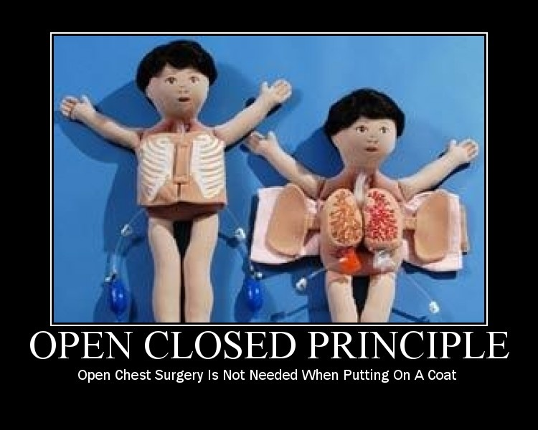
Principio Abierto - Cerrado

Slide 20

Principio Abierto - Cerrado
Todo sistema de programación cambia durante su vida útil.
Lamentablemente los a veces los cambios son espeluznantes

Slide 21

Principio Abierto - Cerrado
Como mantenerse estable ante los cambios constantes.
Las entidades de software (clases, módulos,
funciones) deberían estar abiertas para
extensión pero cerradas para modificación.

Slide 22
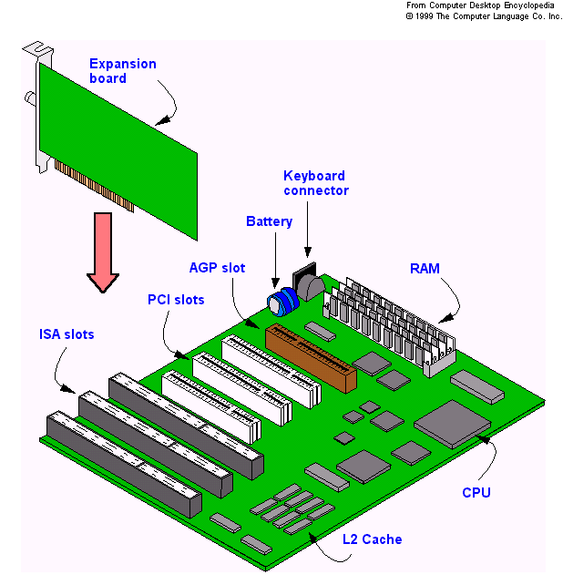

Principio Abierto - Cerrado
Los módulos que están de acuerdo al principio:
Son abiertos para la extensión: se debería permitir agregar nuevas características a un módulo.
Son cerrados para la modificación : no debería permitirse la modificación de código fuente excepto, obviamente, para extensión. (Solo para corregir)

Slide 23
Principio Abierto - Cerrado
La manera de aplicar del principio es a través de la abstracción y el polimorfismo.
Abstracción: entender que es lo invariable
Clases Abstractas, interfaces, métodos virtuales.
Polimorfismo: entender que puede cambiar.
La clases derivadas de las abstracciones implementan las variaciones y extensiones.
Notes:
En general, no importa lo "cerrado" es un módulo, siempre hay algún tipo de cambio contra el que no está cerrado. No existe un modelo que es natural a todos los contextos!
Entonces el cierre no puede ser completo, debe ser estratégico.
La experiencia de los diseñadores definen al aplicación de lo OCP contra los cambios mas probables.
Aparece entonces los costos de aprendizaje para aplicarlas abstracciones y además las consideración que las abstracción adicionan alguna complejidad.
“Si me engañas una vez, la culpa es tuya. Si me engañas dos veces, la culpa es mía”.
Como estimulamos el engaño????. Simulando del cambio lo antes posible:
TDD
Ciclos cortos de desarrollo
Desarrollar aspectos de infraestructura
Las características mas importantes primero
Despliegue inmediato.

Slide 24
Concepto

Slide 25
OCP
Importancia
Para tener en cuenta
Cada vez que se modifica un código, se corre el riesgo de romperlo.
A veces no es necesario cambiar librerías (por ejemplo, en código que no es nuestro).
Usar if or switch‐case si el número de casos probablemente no cambie.
Usar patrones cuando el número de casos probablemente cambie.
¡Usar SIEMPRE el sentido común!

Slide 26
Resumen - OCP
ABSTRACCION
POLIMORFISMO

Slide 27
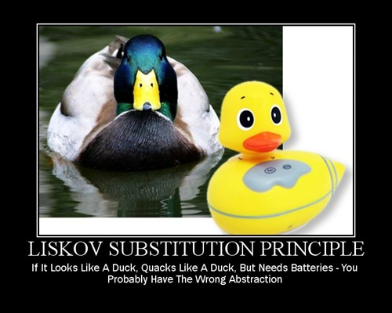
Principio de Sustitución de Liskov

Slide 28
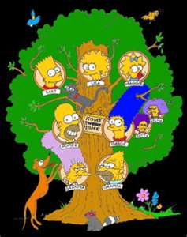
LSP
Es el principio sobre el que se muestra el uso adecuado del concepto de herencia.
¿Cómo se debe aplicar la herencia en un caso particular?
¿Cómo crear un jerarquía de herencia?
Notes:
The primary mechanisms behind the Open/Closed Principle are abstraction and polymorphism. In
statically typed languages, such as C#, one of the key mechanisms that supports abstraction and
polymorphism is inheritance. It is by using inheritance that we can create derived classes that
implement abstract methods in base classes.
What are the design rules that govern this particular use of inheritance? What are the characteristics
of the best inheritance hierarchies? What are the traps that will cause us to create hierarchies that do
not conform to OCP? These are the questions addressed by the Liskov Substitution Principle (LSP).

Slide 29
LSP
Los subtipos deben ser sustituibles por sus tipos base.
Propiedad:
Si para cada o1 objeto de tipo S hay un objeto o2 de tipo T tal que para todos los programas P definidos en términos de T, el comportamiento de P no cambia cuando o1 es sustituido por o2 entonces S es un subtipo de T.

Slide 30
LSP

Slide 31
LSP
En POO, “herencia” se suele describir mediante relaciones de tipo “es un” (is‐a).
Tal relación “es un” es muy importante en diseño y, muchas veces, caemos en un mal diseño sin respetar esa herencia.
LSP es una manera de asegurar que la herencia se use correctamente.

Slide 32
Ejemplo de violación de LSP

Slide 34
LSP - Herencia
La herencia no es solo datos.
La relación “ES-UN” de la herencia, también significa comportamiento.
Si LSP no se mantiene, las jerarquías de clase sería un desastre, y si una instancia de subclase se pasa como parámetro a los métodos, comportamiento extraño si no lo hace.
Si LSP no se mantiene, las pruebas unitarias para las clases de base nunca tendría éxito para las subclases.

Slide 35
Resumen - LSP
ABSTRACCION
HERENCIA

Slide 36
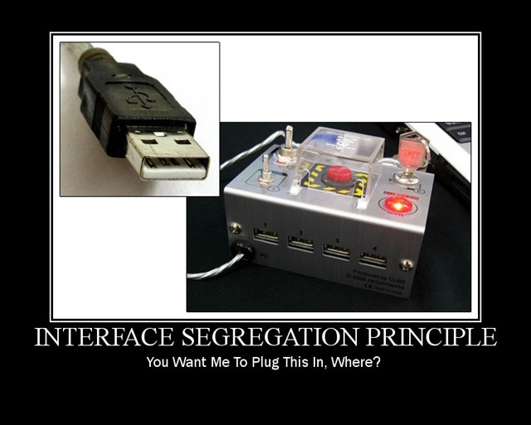
Principio de Segregación de Interfaces

Slide 37

ISP - Inicio
Veamos la clase abstracta del framework .NET
MembershipProvider

Slide 38
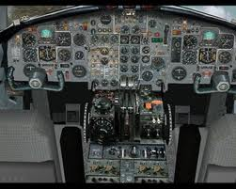
ISP - Características
Trata los problemas de las interfaces “obesas”.
Clases que usan estas interfaces no son cohesivas.
Se pueden agrupar métodos para diferentes clientes.

Slide 39
Principio
Los clientes no deberían estar forzados a depender de interfaces que ellos no usan.

Slide 40
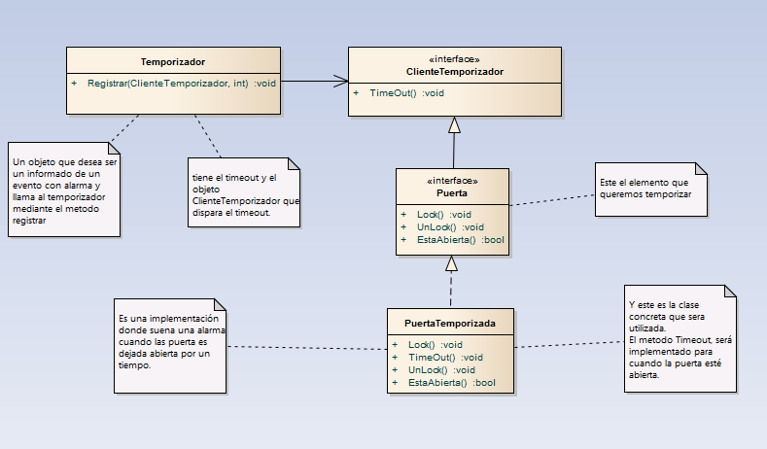
Ejemplo – No ISP

Slide 41
Ejemplo - ISP
Notes:
Ac· un problema por posible violación del LSP, y ademas las derivadas de la interfaz puerta deben importar la definiciÛn de ClienteTemporizador aunque no lo usen.
La interfaz Puerta ha sido contaminada con un método que no requiere. Se ha visto obligada a incorporar este mÈtodo ˙nicamente para el beneficio de una de sus subclases. Si esta pr·ctica se lleva a cabo, cada vez que una derivada necesita de un nuevo mÈtodo, el mÈtodo ser· agregado a la clase base. Esto va a contaminar a˙n m·s la interfaz de la clase base, haciendola cada vez m·s gorda.
Que pasa, si agrego una nuevo mÈtodo a la clase base?

Slide 42
¿Por qué importa el ISP?
Si la interface cuenta con miembros que no son utilizados por algunos herederos, los herederos pueden verse afectados por cambios en la interface, aunque los métodos que utilizan no hayan sido efectivamente cambiados.
Este principio trata de sobreponerse a las desventajas de las interfaces “obesas”.
Las clases que tienen interfaces “obesas” son clases cuyas interfaces no son cohesivas.
ISP reconoce que existen objetos que requieren interfaces no cohesivas, sugiriendo que los clientes no deberían conocerlos como una clase única, sino como clases base abstractas que tienen interfaces cohesivas.

Slide 43
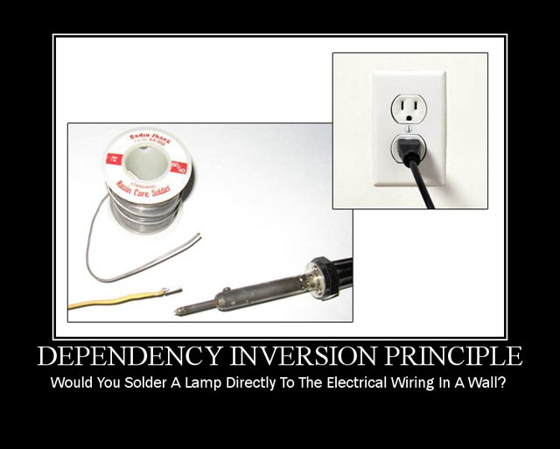
Principio de Inversion de Dependencias

Slide 44
DIP - Inicio
¿Qué es un mal diseño?
Hay un ingrediente de criterio personal
Pero es puede estar de acuerdo que:
1. Es difícil cambiar ya que cada cambio afecta a muchas otras partes del sistema. (Rigidez).
2. Cuando se hace un cambio, piezas inesperadas de la ruptura del sistema. (Fragilidad).
3. Es difícil volver a utilizar en otra aplicación, ya que no puede ser despegada de la aplicación actual. (Inmovilidad)

Slide 45
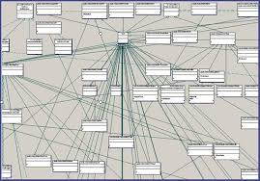
DIP - Inicio
Qué hay de común entre estos aspectos:
Dependencia en los elementos

Slide 46
Alto Acoplamiento
Dos clases están altamente acopladas si están fuertemente vinculadas o son dependientes entre si.
Las clases altamente acopladas no pueden trabajar de manera independiente entre si.
Realizar cambios sobre una clase es difícil ya que puede generar una serie de cambios en las clases que están altamente acopladas con ella

Slide 47
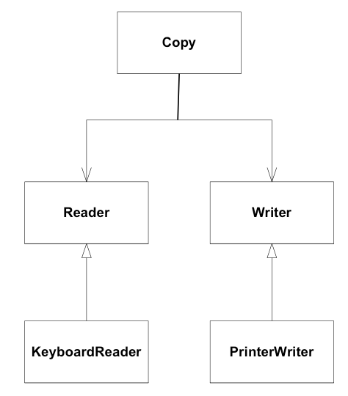
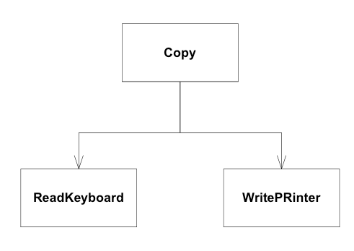
Ejemplo Simple

Slide 48
Principio
Los módulos de alto nivel no deberían depender de los módulos de bajo nivel, ambos deberían depender de abstracciones.
Las abstracciones no deben depender de los detalles. Detalles deben depender de las abstracciones.

Slide 49
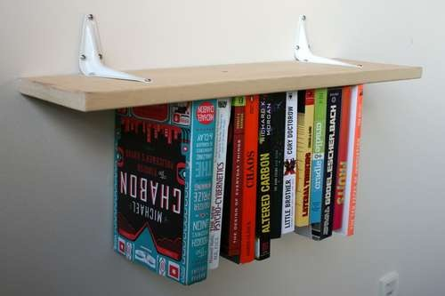
La tendencia desde las metodologías tradicionales que los módulos de alto nivel dependan de los módulos menores.
Estructura jerárquica de llamadas desde los programas superiores a los inferiores.
La inversión de la dependencia aparece en un software OO bien diseñado.

Slide 50
Conceptualmente es muy peligrosa la dependencia tradicional.
Las reglas de negocio no pueden depender de su implementación, sino al revés.
En este principio se encuentra en el corazón del diseño de los frameworks.

Slide 51


Slide 52
Granularidad

Slide 53
Principio de Equivalencia Reuso-Release (REP)
La granularidad del reuso es la granularidad del despliegue (release).
Si un paquete contiene el software que debe ser reutilizado, entonces no debe contener software que no está diseñado para reusarse. Las clases de un paquete son reutilizables o no lo son.

Slide 54
¿Qué esperamos de un autor de una biblioteca de software que vamos a usar?
Buena documentación.
Código que funcione.
Una interfaz bien definida.
Que el autor lo mantenga.
Que el autor le notifique con antelación cualquier cambio que se proponga introducir en la interfaz y la funcionalidad del código, y así optar por negarse a usar las nuevas versiones o no.

Slide 55
Aspecto estratégico en el diseño de la estructura del software.
Para dar garantías de lo que necesitan los usuarios, los autores deben organizar su software en paquetes reutilizables y luego un seguimiento de los paquetes con números de entrega.
El reuso viene sólo después que hay un sistema de seguimiento que ofrezca las garantías de la notificación, la seguridad y el apoyo a los cliente potenciales.

Slide 56
Principio de reuso en común (CRP)
Definición: las clases de un paquete reusan juntas. Si vuelve a utilizar una de las clases de un paquete, todas las clases se reusan.
Las clases que tienden al reuso en conjunto pertenecen en el mismo paquete.

Slide 57
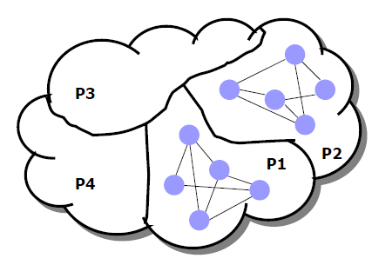
Principio de reuso en común (CRP)
Hay clases reusables que colaboran con otras clases que son parte del conjunto reusable.
Cuando un paquete usa otro, se produce una dependencia entre paquetes.
Incluso si en el paquete utilizando sólo utiliza una clase dentro del paquete utilizado, la dependencia no se debilita en absoluto.
Cuando se depende de un paquete, se depende de cada clase en ese paquete.

Slide 58
Principio de reuso en común (CRP)
Las clases que componen un paquete deberían ser inseparables, de manera que no puede depender de algunas y no de otras.
De lo contrario, sería revalidado y redistribuido más de lo necesario, perdiendo el esfuerzo significativo.

Slide 59
Principio de reuso en común (CRP)
CRP dice más acerca de cuales clases no deberían estar juntas más que cuales clases deberían estar juntas.
Las clases que no están estrechamente unidas entre sí mediantes las relaciones de clase no deben estar en el mismo paquete.

Slide 60
Principio de Cierre en Común (CCP)
Definición: las clases de un paquete deben estar cerradas contra de los mismos tipos de cambios. Un cambio que afecta a un paquete afecta a todas las clases del paquete y no debería a otros paquetes.
Este es el principio de responsabilidad única redefinido para paquetes.

Slide 61
Principio de Cierre en Común (CCP)
Si el código de una aplicación tiene que cambiar, es preferible que todos los cambios ocurran en el paquete, en lugar de ser distribuidos a través de varios paquetes.
El CCP minimiza la carga de trabajo relacionada con la entrega, la revalidación, y redistribución el software.
EL CCP se enfoca en la Mantenibilidad

Slide 62
Principio de Cierre en Común (CCP)
El OCP afirma que las clases deben ser cerradas para su modificación.
pero el 100% no es alcanzable
Se diseñan sistemas de manera que estén cerrados a los tipos más comunes de los cambios que se experimenten.
CPP amplia esto concepto mediante la agrupación de las clases que son abiertos a ciertos tipos de cambios dentro del mismo mismo paquete.
EL CCP está muy asociado el OCP

Slide 63
CCP y principios de PCR son mutuamente excluyentes, es decir que no pueden cumplirse simultáneamente.
El CRP hace la vida más fácil para los reutilizadores, mientras que el CCP hace la vida más fácil para los mantenedores.
El CCP se esfuerza para que los paquetes tan grandes como sea posible, mientras que la CRP trata de hacer que los paquetes muy pequeños.
Al principio de un proyecto, los arquitectos podrán crear la estructura del paquete de modo que domina CCP y el desarrollo y el mantenimiento es ayudado. Más tarde, cuando la architectura estabiliza, los arquitectos pueden refactorizar la estructura del paquete de maximizar la PCR para los reutilizadores externos.

Slide 64
Estabilidad
Los principios de acoplamiento de paquetes

Slide 65
Principio de Dependencias Acíclicas (ADP)
Definición: No permitir ciclos en el grafo de dependencia de paquetes.
Síndrome de la mañana después.
Solución de Software = Release paquetizado
Administrar las dependencias entre paquetes

Slide 66
Principio de Dependencias Acíclicas (ADP)
Los paquetes son la granularidad de despliegue.
Se trabaja, en general en un solo paquete, y no en una docena. (Apuntado a la cohesión de paquetes)
Los cambios no están distribuidos por todo el proyecto, solo se liberan algunos paquetes.
En el release, se debe compilar y probar todos los paquetes de quien depende.

Slide 67
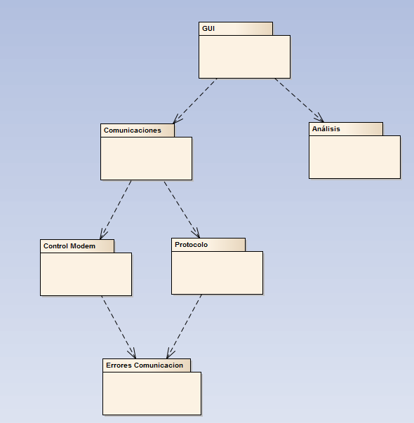
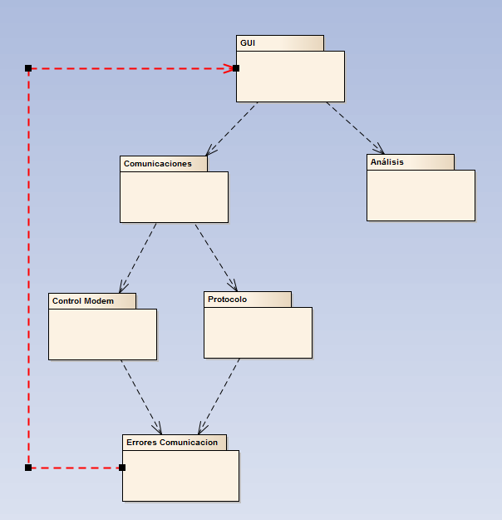
Ejemplo de Dependencia

Slide 68
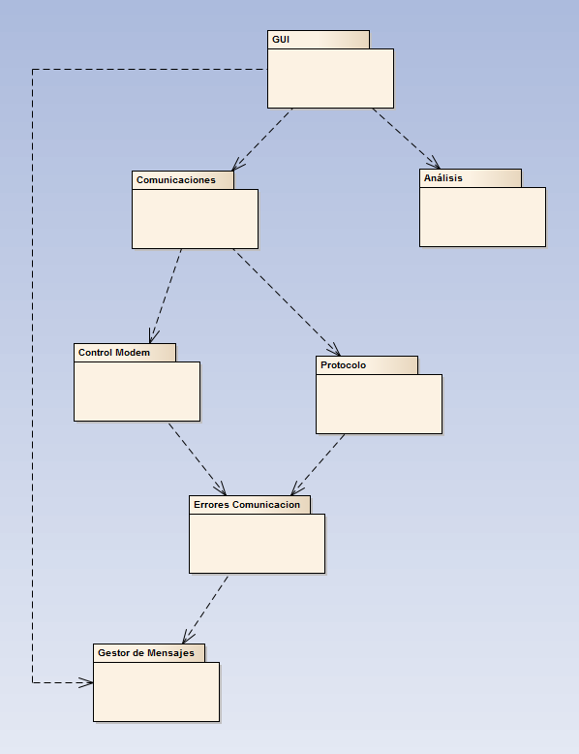
Rompiendo del Ciclo
Esto quiere decir que cada vez que aparece un ciclo, para romperlo hay que crear paquetes…mmm!

Slide 69
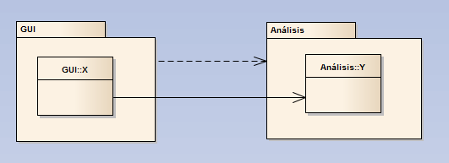
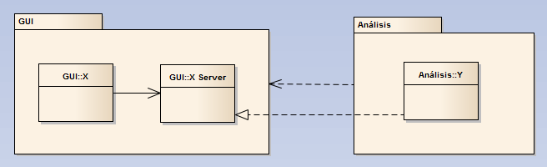
Aplicar DIP a paquetes

Slide 70
No sería bueno el Top-Down
La estructura del paquete no puede ser diseñado desde arriba hacia abajo.
Perspectiva de la dependencia de un paquete diagramas:
Los diagramas de dependencia de paquetes tienen muy poco que ver con la descripción de la función de la aplicación
Son un mapa de la edificabilidad de la aplicación
No trate de diseñar la estructura de dependencias del paquete antes de haber diseñado las clases
La estructura de dependencias del paquete crece y evoluciona con el diseño lógico del sistema

Slide 71
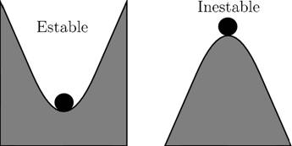
Estabilidad
Se relaciona con la cantidad trabajo para hacer un cambio.
Esto es física!!!!
Y en Software????

Slide 72
Principio de Dependencias Estables (SDP)
Las dependencias entre los paquetes en un diseño deberían estar en la dirección de la estabilidad de los paquetes. Un paquete solo debe depender de paquete que son más estables que él.

Slide 73
Estabilidad no es rigidez
Los diseños no pueden ser completamente estáticos.
Existe siempre el mantenimiento por lo tanto hay necesidad de modificación (OCP, CCP)
Alguno paquetes deben ser diseñados para cambiar.
Un paquete estable no quiere decir es difícil de cambiar por es complejo o porque es grande.

Slide 74
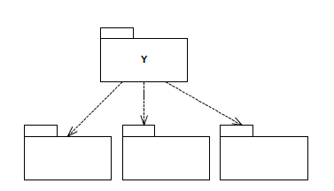
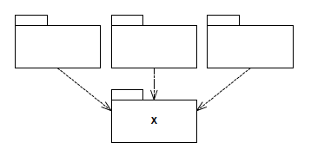
Dependencias
Un paquete con un montón de dependencias entrantes es muy estable.
Requiere una gran cantidad de trabajo para conciliar cualquier cambio con todos los paquetes dependientes.
Un paquete con un montón de dependencias saliente es muy inestable.
El paquete Y es dependiente de otros 3 paquetes, por lo tanto existe mas posibilidad de que cambie.
Es inestable

Slide 75
Métricas de Estabilidad
(C_{a}): Acoplamiento aferente: número de clases externas al paquete de las que dependen las clases internas del paquete
(C_{e}): Acoplamiento eferente: número de clases internas del paquete de las que dependen las clases externas al paquete.
(Inestabilidad I): I = C_{e} / (C_{a}+C_{e})
I tiene un rango [0,1]
I = 0 indica máxima estabilidad del paquete
I = 1 indica máxima inestabilidad del paquete

Slide 76
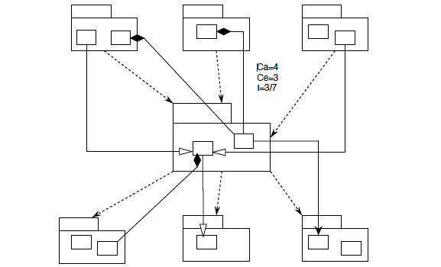
Ejemplo

Slide 77
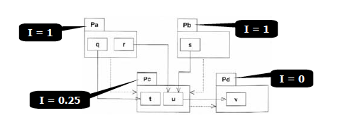
Relación SDP y la métrica I
La métrica I de un paquete debería ser mayor de otro paquete de quien dependo.
I debería disminuir en dirección de la dependencia

Slide 78
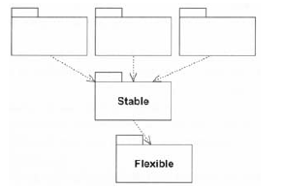
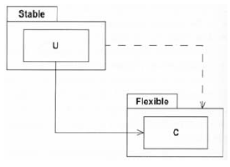
No todos los paquetes deben ser estable
Sino el producto es inmodificable
Se viola SDP
Motivo del violación

Slide 79
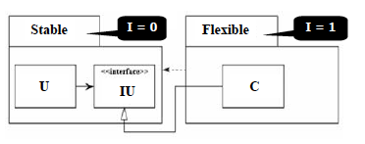
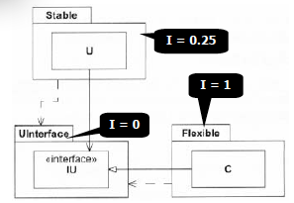
Resolución de la violación de SDP
Aplicar DIP

Slide 80
Relación en OCP y DSP
OCP: Un módulo debe ser abierto (flexible) para extensión, pero cerrado para modificación (estable)
Qué tipo de clases son suficientemente flexibles para ser extendidas sin requerir modificaciones?
Clases Abstractas e Interfaces
Programar para la interfaces, no para la implementación

Slide 81
Principio de Abstracciones Estables (SAP)
Los paquetes estables deberían ser paquetes abstractos.
Estabilidad implica abstracción:
Un paquete estable debería ser abstracto de modo que su estabilidad no impida que se extienda.
Los paquetes estables que son y flexibles y extensibles no limitan el diseño.

Slide 82
SAP y SDP -> DIP
SAP y SDP combinado es el principio de Inversión de dependencia de los paquetes.
SDP dice que la dependencias deberían ir en sentido de la estabilidad.
SAP dice que la estabilidad implica abstracción.
Por lo tanto, las dependencias van en la dirección de la abstracción.

Slide 83
Medición de la Abstracción
(N_{c}): Número de clases en el paquete
(N_{a}): Número de clases abstractas en el paquete
(Abstractness A): A = N_{a}/N_{c}
A tiene un rango [0,1]
A = 0 implica que el paquete no tiene clases abstractas
A = 1 implica que el paquete solo tiene clases abstractas

Slide 84
Relación entre estabilidad (I) y la abtractness (A)
Máximo estable y abstractness
(0,1)
Máximo inestable y concreto
(1,0)
El grafo (A-I)

Slide 85
Zonas de exclusión
Máximo instable abstracto
(0,1)
(1,1)
Zona de Inutilidad
Máximo stable y concreto
Zona de Dolor
(0,0)
(1,0)
El grafo (A-I)

Slide 86
La secuencia principal
(0,1)
(1,1)
Un paquete que está sobre la secuencia principal no es tan abstracto ni tan inestable
Zona de Inutilidad
Zona de Dolor
(0,0)
(1,0)
El grafo (A-I)

Slide 87
Distancia a la SQ
(Distancia D): D = |A + I – 1| / √2
D rango de [0, ~0.707]
(Distancia Normalizada D’): D’ = |A + I – 1|
D’ rango de [0,1]
D’ = 0 paquete sobre la SQ
D’ = 1 paquete ubicado a la distancia más alejad

Slide 88
Cálculo Estadístico
Se puede obtener la media y la varianza de la distancia de los paquetes de un software y son indicadores de la calidad del diseño, cuanto mas cercano a cero mejor
(0,1)
(1,1)
Z=2
Z=1
(0,0)
Z=2
Z=1
(1,0)
El grafo (A-I)

